Slide 1

Présentation de la plateforme
Suspen’Dons
Notes:
Bonjour et bienvenue à cette soutenance du projet Entreprenariat. Ce projet a commencé le 26 Septembre 2016 et s'est réalisé dans le cadre du concours SwitchUp Challenge, organisé par Cisco, qui un appel à projet entreprenariaux sociaux. J'ai eu l'honneur de travailler avec Axel et Clément tout au long de ce projet, et je l'espère par la suite.

Slide 2


Présentation du projet

Slide 3

Solution identifiée
Sommaire
I. Présentation du projet
II. Organisation
III. Business Model
IV. Communication
V. Budgétisation
VI. Législation & Ethique
VII. Conclusion

Slide 4



Le marché et les concurrents
Sommaire
I. Présentation du projet
II. Organisation
III. Business Model
IV. Communication
V. Budgétisation
VI. Législation & Ethique
VII. Conclusion
Reprends le principe des « dons suspendus »
Notes:
Give ’n’ Joy - Cette structure créée en avril 2014 propose des coupons de repas gratuits chez ses restaurateurs partenaires. Chaque restaurant dispose de sa propre cagnotte et un bon est généré lorsqu’elle atteint une certaine somme. Créée sur la région de Mulhouse, elle dispose de bientôt 500 fans sur Facebook et cherche aujourd’hui à se développer sur Colmar et Strasbourg.
Le carillon
Goodeed: Leader du view-to-donate, cette application mobile propose de regarder des publicités pour soutenir des associations ou des projets caritatifs.

Slide 5
Notre valeur ajoutée
Sommaire
I. Présentation du projet
II. Organisation
III. Business Model
IV. Communication
V. Budgétisation
VI. Législation & Ethique
VII. Conclusion
Partenaires: Publicité visible. Cible attentive et locale
Utilisateurs: les entreprises proposés sont respectueuses.
Bénéficiaires: Pas de stigmatisation, pas besoin de quémander. Ils (re)deviennent des clients normaux
Notes:
Les partenaires ont une cible spécifique et locale pour leur publicités. Les cibles sont réceptives au message et l'image de marque est amélioré.
Les utilisateurs ont accès à des pubs pour des entreprises qui sont respectueuses. Ils font leur BA.
Les bénéficiaires ne sont pas stigmatisés. Le paiement est discret et n'attire pas l'attention sur eux. Pas besoin de quémander.

Slide 6

III. Quel est le projet ?

Slide 7
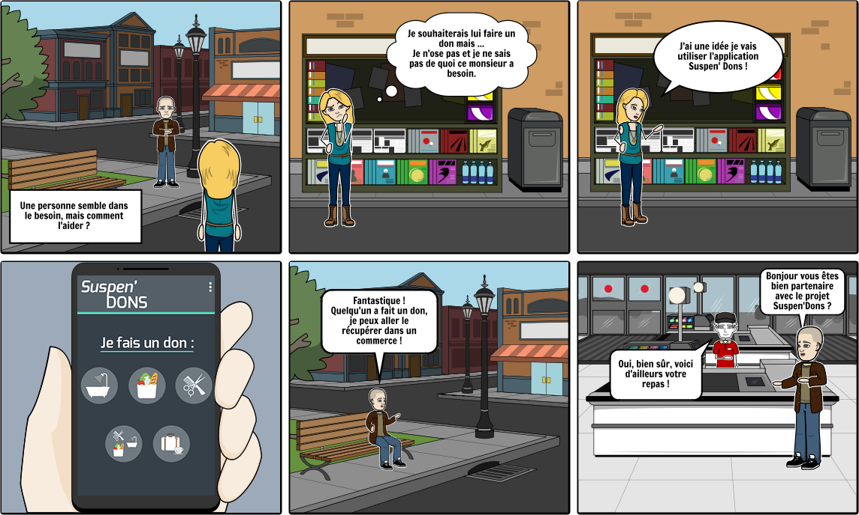
Fonctionnement
Sommaire
I. Présentation du projet
II. Organisation
III. Business Model
IV. Communication
V. Budgétisation
VI. Législation & Ethique
VII. Conclusion
Notes:
Afin d'illustrer le fonctionnement de notre système, nous avons créer une storyboard. Une personne sans-abri s'est fait distribué une carte RFID par une de nos associations partenaire. Cette carte lui permet de profiter, dans la limite du quota imposé par semaine, d'un certain nombre de services ou de produits. Après consultation des commercants partenaires directement sur la plateforme, ou par le biais d'une association ou d'une borne installé dans un batiment public, ce sans-abri pourra donc se rendre et profiter de son produit : repas, panier à emporté, pressing, etc ...

Slide 8

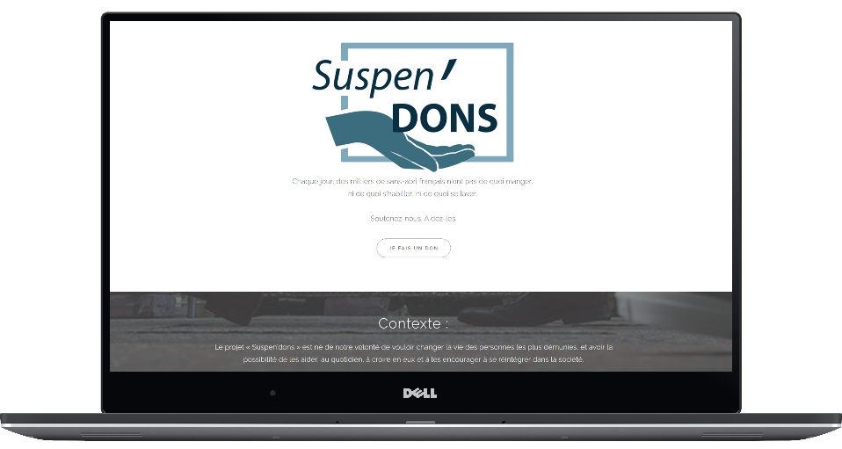


La solution
Sommaire
I. Présentation du projet
II. Organisation
III. Business Model
IV. Communication
V. Budgétisation
VI. Législation & Ethique
VII. Conclusion
Un site web & une application Android
Des prix négociés avec les professionnels
Possibilité de financement par don
ou gratuitement
Une plateforme soutenu par
une association loi 1901
Notes:
Et c'est ainsi que nous avons crée "Suspen'Dons". Suspen'Dons est une plateforme, disponible sur internet et sur Android, qui permet d'offrir de l'argent aux sans-abris, par donation classique, mais auss en regardant des vidéos publicitaires. Les fonds récoltés par la publicité alimenteront directement les cagnottes. Cette particularité permet à toutes personnes, même sans moyens financier, de participer à notre action. Les fonds permettront d'offrir des produits ou des services à des tarifs négociés, et seront directement retiré par carte RFID par le bénéficiaire. Et enfin, afin d'héberger ce projet, nous allons créer une association à but non lucratif aussi appelé association loi 1901.

Slide 9
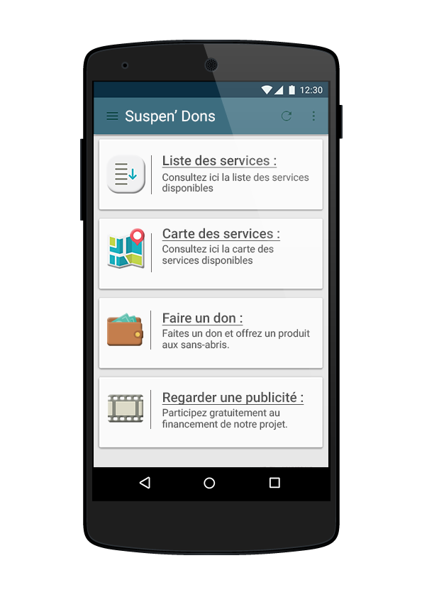
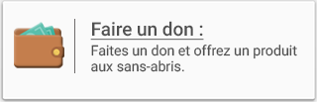
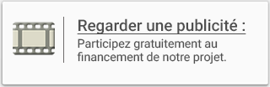

Démonstration
Sommaire
I. Présentation du projet
II. Organisation
III. Business Model
IV. Communication
V. Budgétisation
VI. Législation & Ethique
VII. Conclusion
Notes:
0,08 € / vue.
Permet d’éviter des intermédiaires.
Goodeed propose actuellement des publicités à 0,50 € / vue.

